Slide 1

Nguồn: resources.base.vn

Slide 2

Nguyên tắc hoạt động
Thông báo công việc
Trao đổi trực tiếp trên chung một trang
Hành động đồng bộ theo nhóm chứ không riêng lẻ từng người

Slide 3
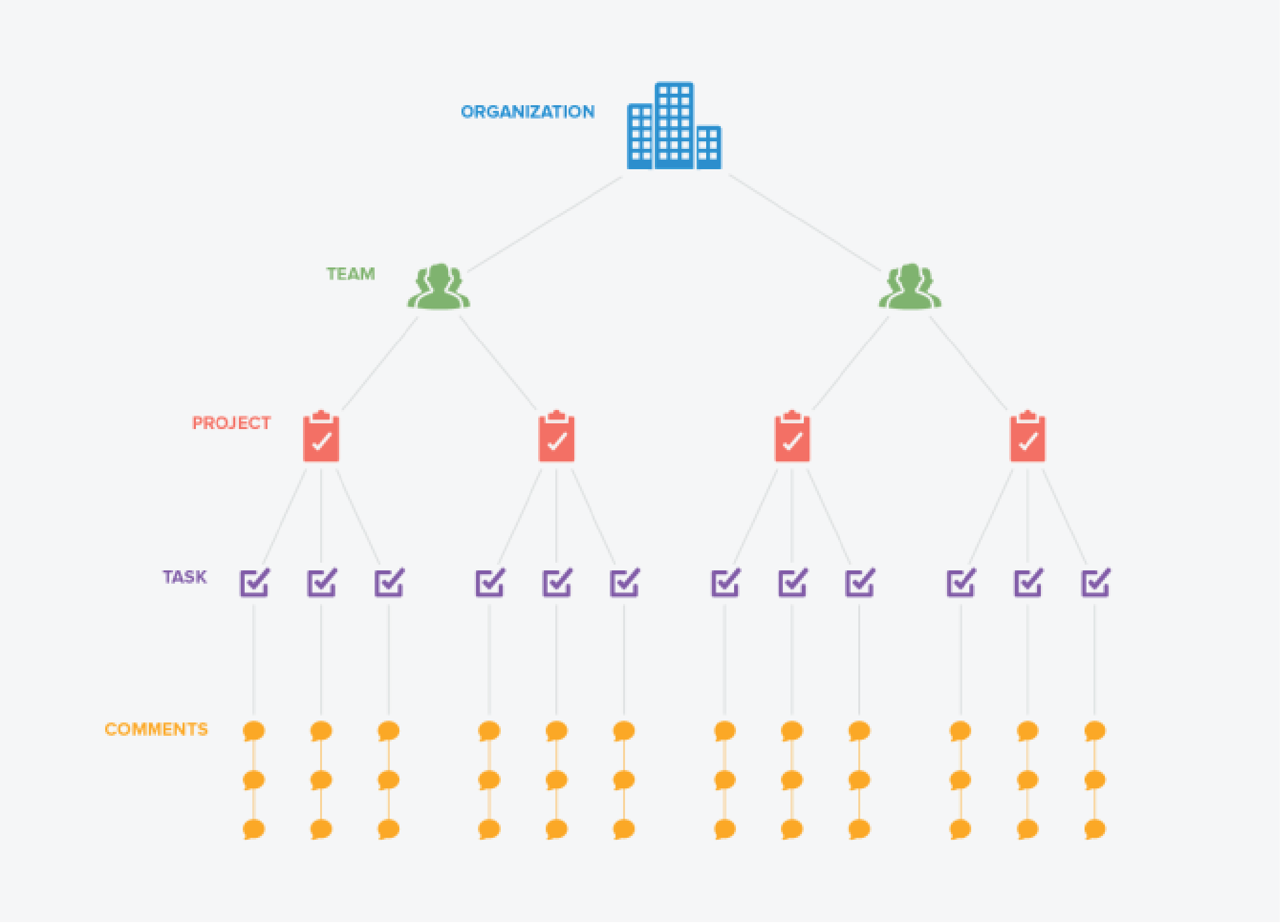

Slide 4
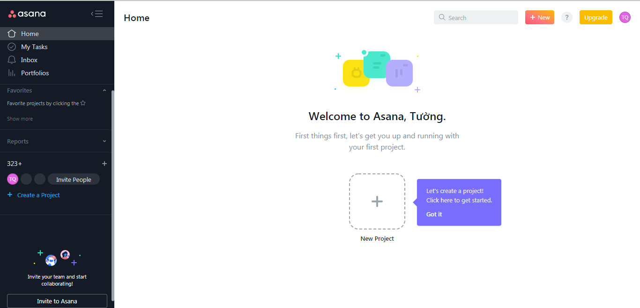

Slide 5
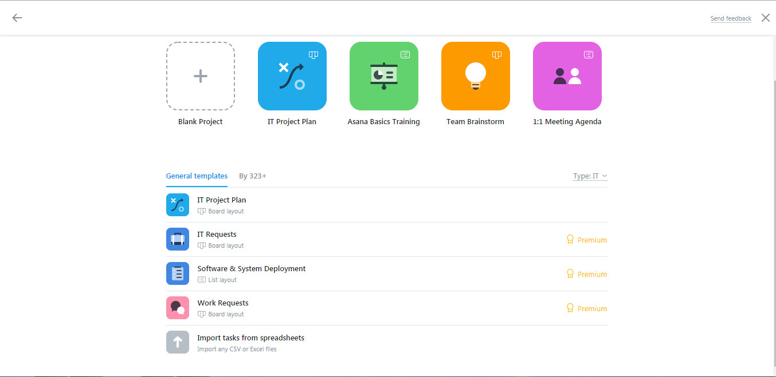

Slide 6
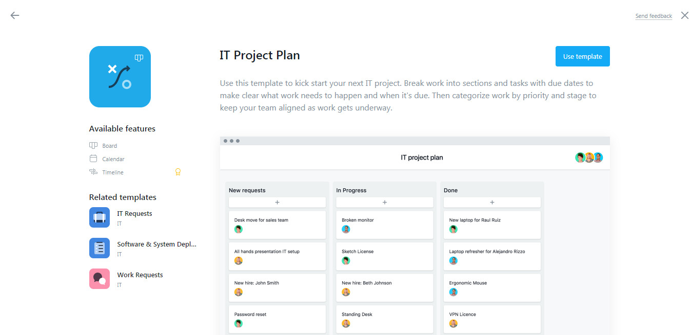

Slide 7
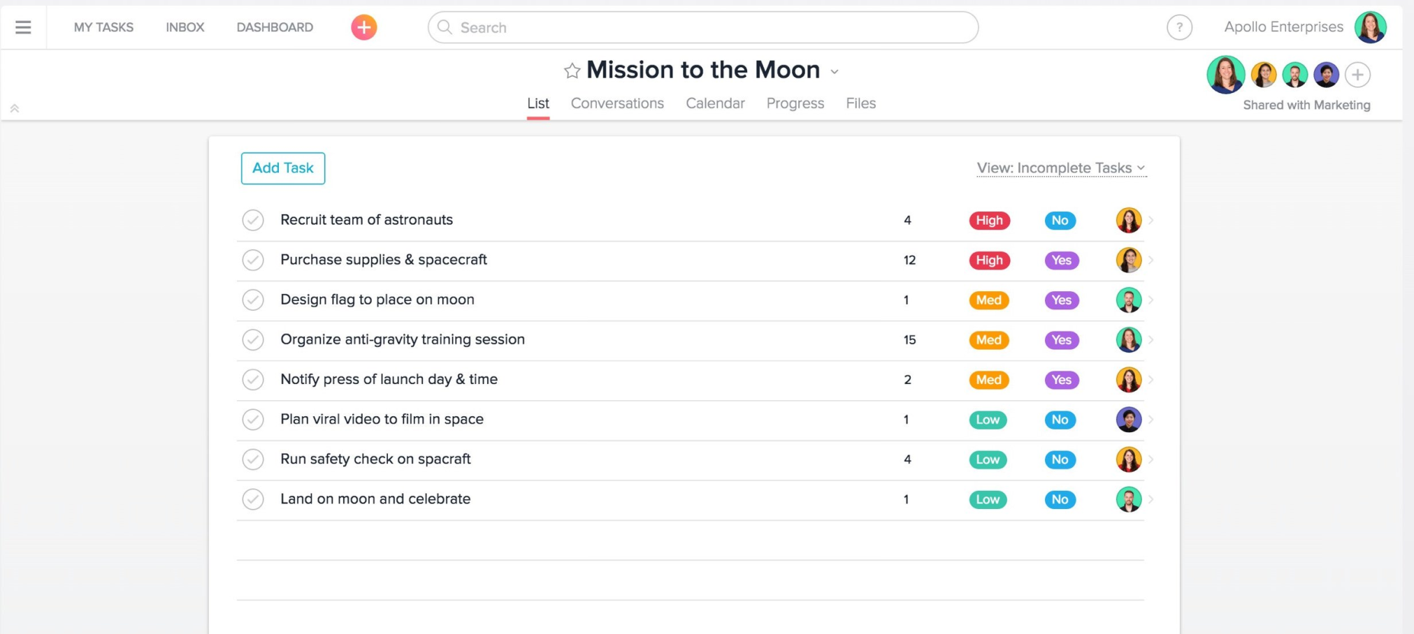
Thao tác trên công việc
Asana cho phép chia dự án thành các đầu việc nhỏ với đầy đủ tên người thực hiện, deadline hoàn thành và trình tự ưu tiên công việc. Khi một cá nhân trong dự án đánh dấu hoàn thành công việc, hệ thống sẽ tự động gửi thông báo cho tất cả các thành viên còn lại. Mọi người có thể cùng vào bình luận, ghi chú, nhắn tin và gửi file đính kèm ngay trên hệ thống.

Slide 8
Thay đổi đầu việc
Asana hỗ trợ việc liên kết một đầu việc với nhiều dự án khác nhau mà không cần sao chép, đồng thời chuyển đổi từ đầu việc (task) thành một dự án (project) chỉ với một cú nhấp chuột

Slide 9
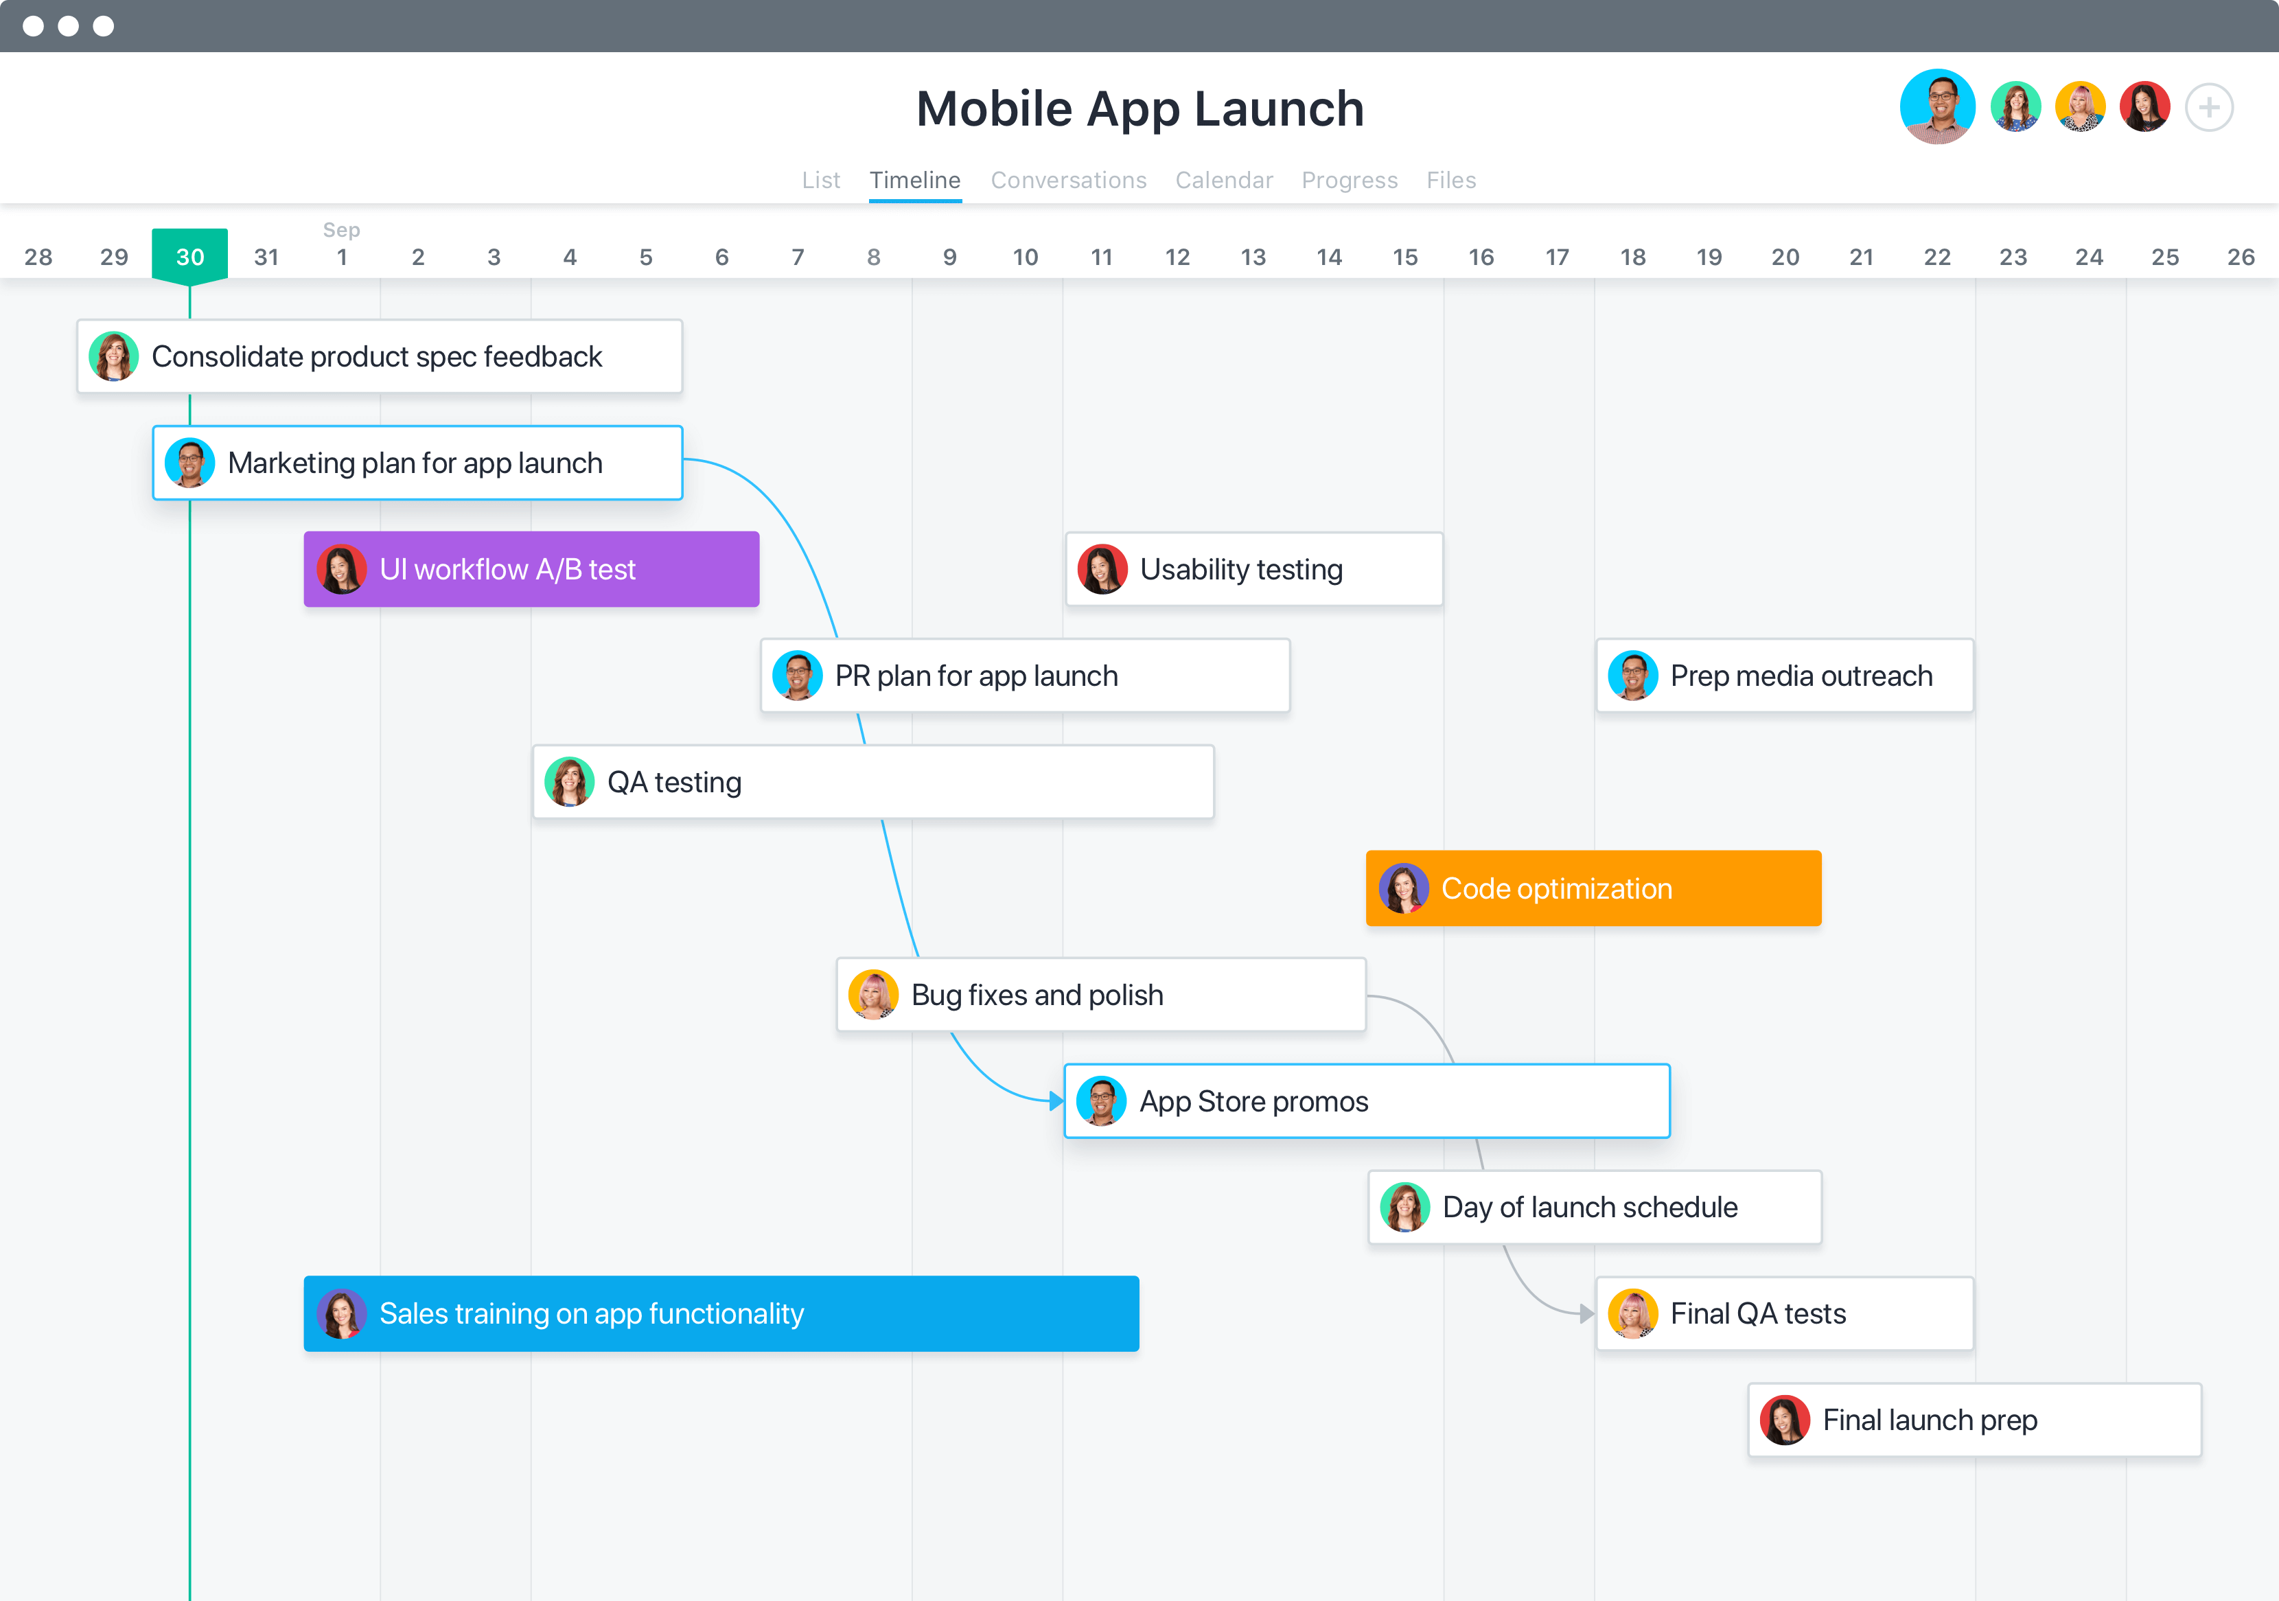
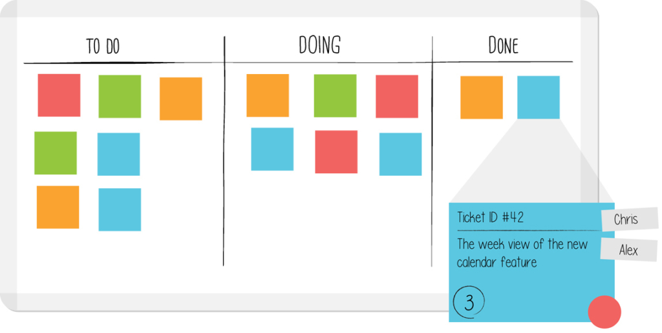
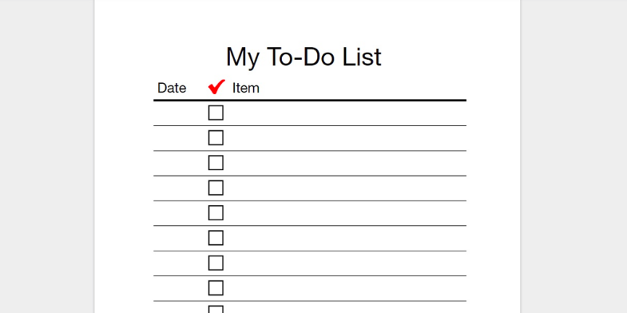
Tuỳ chọn giao diện hiển thị

Slide 10
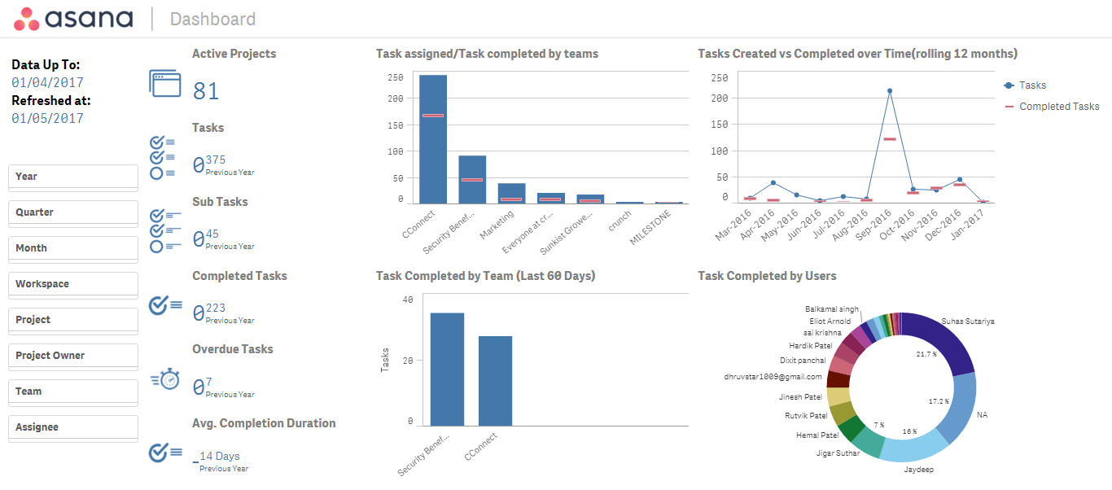
Tạo báo cáo tự động

Slide 11
Tích hợp và bảo mật
Asana được thiết kế đồng bộ với thời gian thực trên Calendar, giúp việc quản lý thời gian của người dùng được định hướng rõ ràng nhất. Nhiều ứng dụng bên ngoài cũng được tích hợp cùng như Slack, DropBox, Github,... Mỗi dự án / nhiệm vụ trên Asana được phân quyền riêng tư / công khai chặt chẽ, giúp tăng tính bảo mật cho hoạt động của doanh nghiệp

Slide 12


Slide 13
Thực hiện trực tuyến
Giao tiếp thuận tiện
Đầy đủ các tính năng quản lý dự án
Liên kết task với nhiều project dễ dàng
Giao diện quản lý thành viên trực quan
Báo cáo chuyên sâu
Phân quyền rõ ràng

Slide 14


Slide 15
Chi phí đắt đỏ 9.99$/người dùng/tháng
Bản miễn phí chỉ hỗ trợ 15 người
Không có tiếng Việt
Không có GrantChart (có tiện ích Instagantt )

